Slide 1

BAB XI
PERKEMBANGAN ANAK BERKEBUTUHAN KHUSUS

Slide 2

Pengertian Anak Berkebutuhan Khusus (ABK) adalah anak yang dalam proses pertumbuhan atau perkembangan mengalami kelainan atau penyimpangan fisik, mental-intelektual, sosial dan atau emosional dibanding dengan anak-anak lain seusianya, sehingga mereka memerlukan pelayanan pendidikan khusus.

Slide 3

Anak Berkebutuhan Khusus(dulu disebut sebagai anak luar biasa) didefinisikan sebagai anak yang memerlukan pendidikan dan layanan khusus untuk mengembangkan potensi kemanusiaan mereka secara sempurna. Dalam dunia pendidikan, kata luar biasa merupakan julukan atau sebutan bagi mereka yang memiliki kekurangan atau mengalami berbagai kelainan dan penyimpangan yang tidak alami seperti orang normal pada umumnya. Menurut Aqila Smart, bahwa anak berkebutuhan khusus adalah anak dengan karakteristik khusus yang berbeda dengan anak pada umumnya.

Slide 4
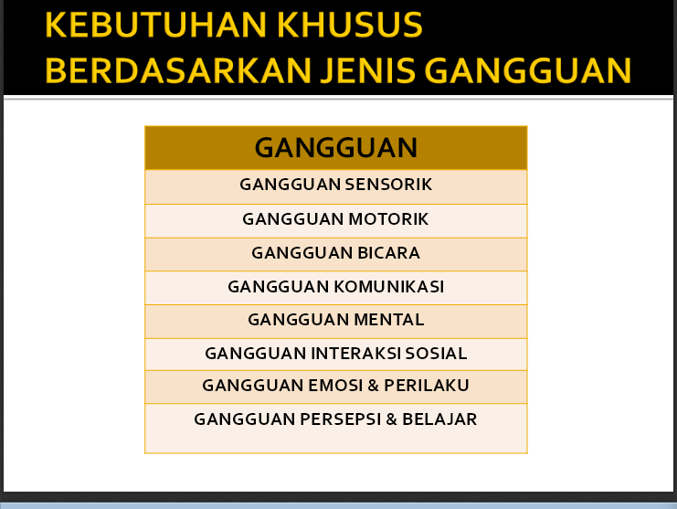

Slide 5
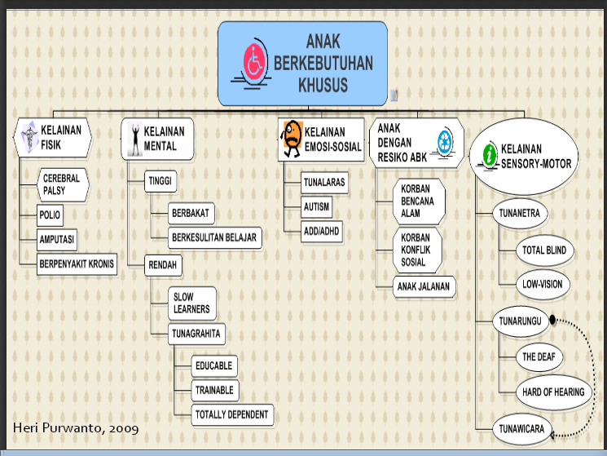

Slide 6

Jenis-jenis anak berkebutuhan khusus
1. Tunanetra/anak yang mengalami gangguan penglihatan
2. Tunarungu/anak yang mengalami gangguan pendengaran
3. Tunadaksa/mengalami kelainan angota tubuh/gerakan
4. Berbakat/memiliki kemampuan dan kecerdasan luar biasa
5. Tunagrahita
6. Lamban belajar (slow learner)
7. Anak yang mengalami kesulitan belajar spesifik
8. Anak yang mengalami gangguan komunikasi
9. Tunalaras/anak yang mengalami gangguan emosi dan perilaku.

Slide 7

Gangguan Fisik
PENGERTIAN :
Kelainan atau cacat yang menetap pada alat gerak (tulang, sendi, otot) sedemikian rupa
Rusak atau tidak mampunya organ fisik untuk bergerak sebagaimana fungsinya
Bisa berasal dari bawaan lahir atau kecelakaan
Jenisnya : akut atau kronis (terus menerus), episodik ataupun progressif (kambuhan)

Slide 8
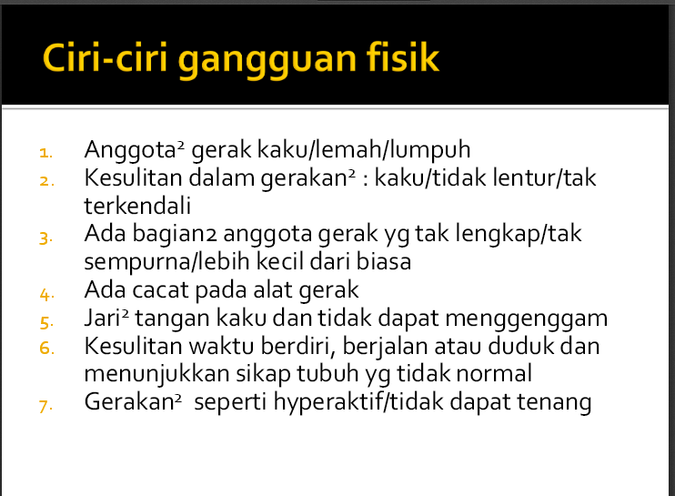

Slide 9
Anak Underachiever
Anak underachiever adalah anak yang memiliki tingkat intelegensi yang tinggi, namun tingkat prestasi akademiknya tidak sesuai dengan kapasitas kemampuan yang dimilikinya. Siswa underachiever memiliki kesenjangan antara skor tes intelegensi dengan skor hasil belajar siswa di sekolah yang diukur dengan tingkatan kelas dan hasil evaluasi yang dilakukan oleh guru. Sebagai contoh siswa yang mempunyai tingkat IQ 120, ternyata nilai yang diperoleh hanya 6. Siswa tersebut dikategorikan underachiever karena prestasi belajarnya di bawah standar nilai.

Slide 10

Contoh lain, misalnya anak kelas 2 SD, seharusnya bisa perkalian sampai 10, namun anak itu tidak bisa (berdasarkan perkiraan umur). Berkaitan dengan kemampuan dan potensi, sebagai contoh, kita melihat anak kita pintar bermain suatu permainan (game). Ia dengan sangat cepat menguasai permainan tersebut, tetapi untuk belajar berhitung dan menulis di sekolah, dia lamban sekali. Kita tahu anak kita cerdas, namun tidak menonjol di sekolah.

Slide 11

Ciri-ciri anak Underachiever
IQ lebih tinggi daripada prestasi.
Prestasi tidak konsisten: kadang bagus, kadang tidak.
Tidak menyelesaikan pekerjaan rumah (PR).
Rendah diri, takut gagal (atau sukses), takut menghadapi ulangan
Tidak punya inisiatif, malas, bahkan depresi
Memiliki self esteem yang rendah, kurang merasa berharga untuk tampil diantara teman-teman atau keluarganya
Memiliki konsep diri yang tidak realistis, kadang merasa sebagai anak yang gagal atau tidak berguna
Agresif, memberontak
Menolak perintah atau instruksi dari tokoh otoritas (orangtua, guru dan lain-lain)

Slide 12

PENGERTIAN :
Gangguan Psiko sosial dan perilaku adalah
masalah tingkah laku berat yang tampak dalam
hubungan sosial, interpersonal & intrapersonal.
2. Problem penyesuaian diri
1. Bertingkah laku menyimpang
3. Reaksi lingkungan yang terganggu

Slide 13

Karakteristik psiko sosial dan perilaku yang sangat berbeda dari anak normal pada usia, budaya, konteks norma dan etika yang sama. Semua itu mempengaruhi performa pendidikan anak meliputi bidang akademik, sosial, vokasional/pekerjaan, dan personal.
Ciri-ciri :
1. Terjadi terus menerus, dan menimbulkan ketidaknyamanan pada lingkungan,
2. Perilaku muncul minimal dalam dua seting berbeda, salah satunya berhubungan dengan sekolah,
3. Kondisi perilaku sulit ditangani di sekolah umum, sehingga membutuhkan penanganan di sekolah khusus.

Slide 14

Anak berbakat
Peserta didik yang mampu menumbuhkan berbagai potensi kemanusiaannya pada taraf yang tinggi disebut sebagai peserta didik yang berbakat. Keberbakatan merupakan konsep yang berakar bilogis, yang menunjuk pada adanya taraf yang tinggi dari inteligensi sebagai hasil integrasi fungsi-fungsi otak, meliputi penginderaan, emosi, kognisi dan intuisi. Keberbakatan dengan demikian merupakan potensi anak yang terlihat dari kreativitas verbal maupun non verbal.

Slide 15

Ciri-ciri anak berbakat
Ciri fisik sehat dan perkembangan psikomotorik lebih cepat dari rata-rata, terutama dalam kemampuan koordinas
Ciri mental intelektual: usia mental lebih tinggi dari pada rata-rata anak normal. Daya tangkap dan pemahaman lebih cepat dan luas. Dapat berbicara lebih dini. Hasrat ingin tahu lebih besar, selalu ingin mencari jawab. Kreatif, mandiri dalam bekerja dan belajar serta mempunyai cara belajar yang khas
Ciri mental emosional: mempunyai kepercayaan diri yang kuat, persisten sampai keinginannya terpenuhi atau gigih. Peka terhadap situasi di sekitarnya, senang terhadap hal-hal yang baru dan ciri ini dapat berkembang menjadi negatif bosan dengan hal-hal rutin, egois dan sebagainya.

Slide 16
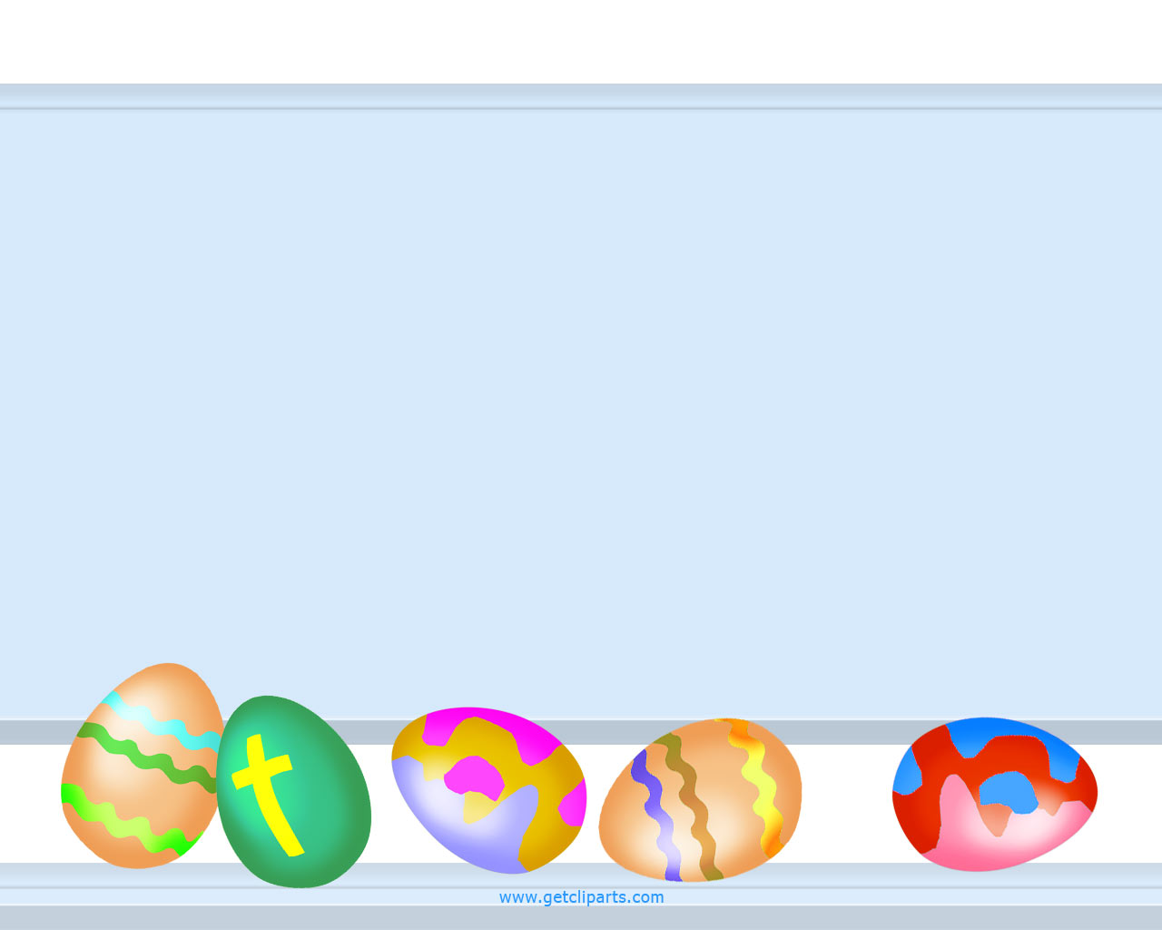
4. Ciri sosial: senang bergaul dengan anak yang lebih tua, suka bermain dengan permainan yang mengandung pemecahan masalah, suka bekerja sendiri, sukar bergaul dengan teman sebaya, sukar menyesuaikan diri.
5. Anak berbakat selalu rasional, responsif, senang belajar, kreatif, orisinil, apresiatif, elaboratif serta menerapkan metode ilmiah.

